Slide 1
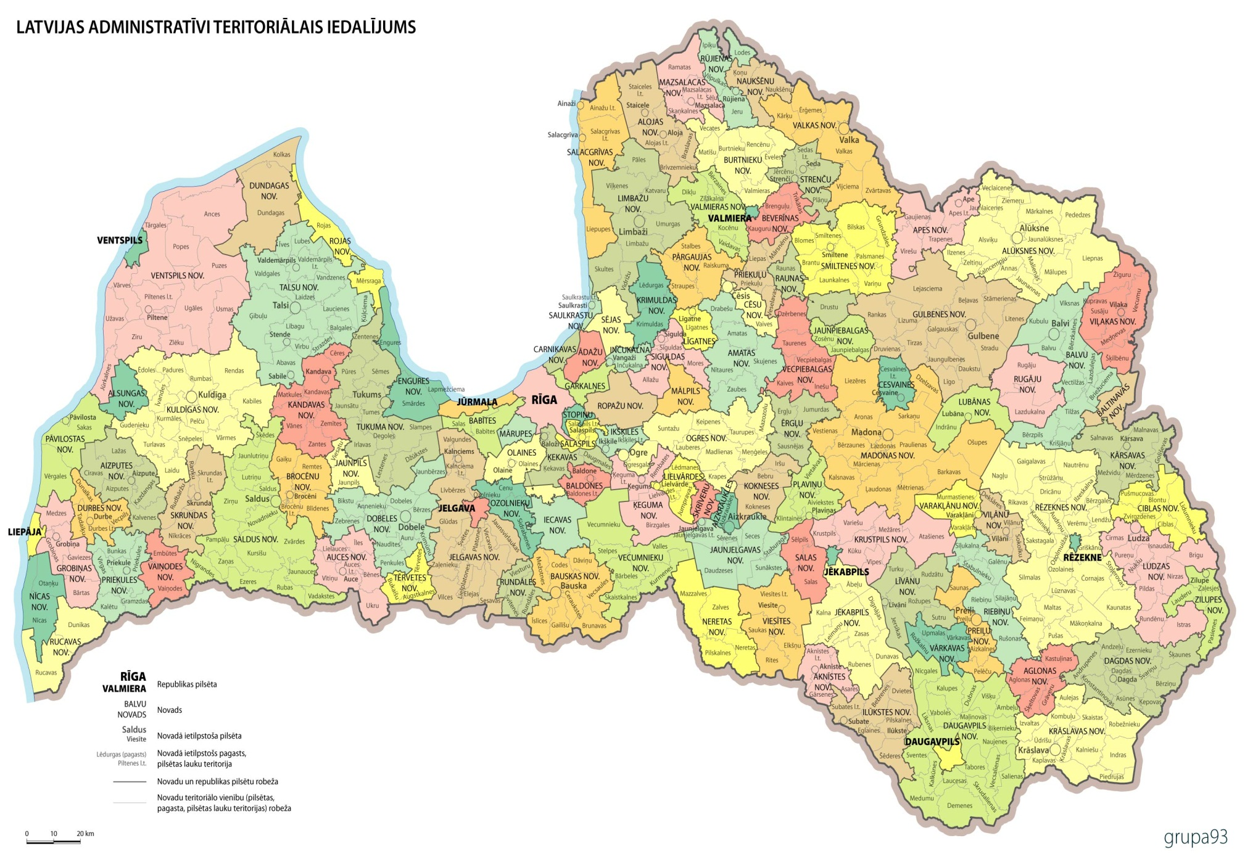
Klientu vietu sadalījums valsts sociālās aprūpes centru (VSAC) filiālēs uz 01.01.2024.
Kopā 4 VSAC ar 25 filiālēm ir 3468 v. (118 v. bērniem/ 3350 v.p.)
VSAC “Rīga”
(6 filiāles)
691 v. (101 v. bērniem/590 v.p.)
Teika 36 v. bērniem
.
Pļavnieki
42 v. bērniem
Rūja
245 v.p.
Rīga
23 v. bērniem
Jugla 170 v. (remontd.periodā) neredzīgām pers.
Dundaga 80 v.p.
Valka
80 v.p.
Kalnciems 40 v.p.
Ķīši
82 v.p.
Ezerkrasti
380 v.p.
(1.k.-252 v./ 2.k. – 128 v.)
Ropaži
268 v.p.
Litene
203 v.p.
Gudenieki
40 v.p.
Veģi
154 v.p.
Lielbērze
135 v.p.
Liepāja 82 v.
(17 v.bērniem/ 65 v.p.)
Aizvīķi
80 v.p.
Ziedkalne
140 v.p.
Iecava
103 v.p.
Jelgava
190 v.p.
Kalupe
190 v.p.
Krastiņi
95 v.p.
Iļģi
270 v.p.
Mēmele
180 v.p.
Kalkūni 160 v.p.
VSAC “Zemgale”
(8 filiāles)
1243v.p.
VSAC “Kurzeme”
(6 filiāles)
706 v.
(17 v. bērniem/ 689 v.p.)
VSAC “Latgale” (5 filiāles)
828 v.p.

